Slide 1
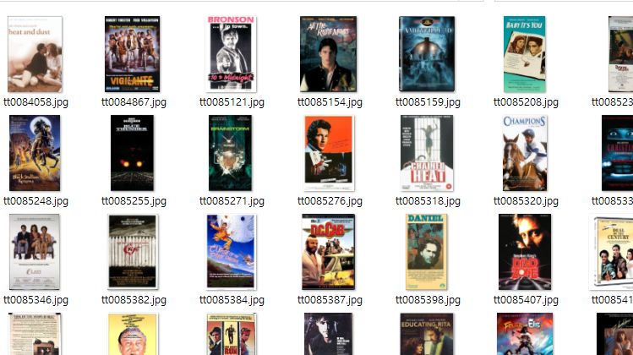

1. 초기 데이터

